Slide 1


연구노트

Slide 2
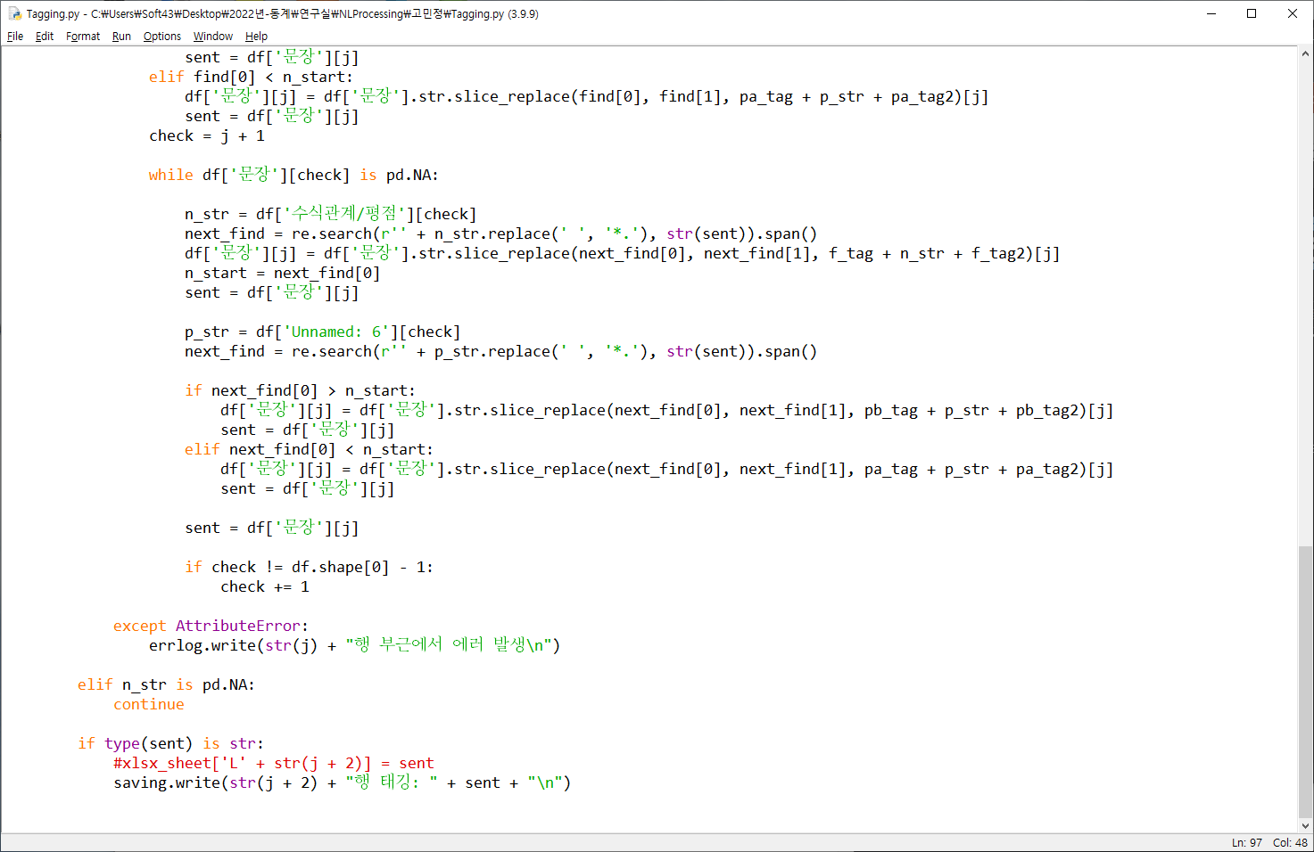
2021.01.09
작성자: 고민정
태깅 알고리즘 명사, 서술어 수정
Github 계정 관리

